Slide 1
PetCare
A1105505 林彧頎
A1105521 黎子崴
A1105522 劉川愷A1105524 吳雨宣

Slide 2
TABLE OF CONTENTS
01.
02.
03.
Motivation
FrameWork
APP_Interface
04.
05.
06.
APP_Function
Difficulties&Solution
DEMO&Participate

Slide 3
INTRODUCTION
MOTIVATION & FRAMEWORK

Slide 4
Motivation
社會結構改變 寵物趨勢上升
上架APP單一化 功能不足
寵物健康 關注度提高
人類與動物 相互認識尊重

Slide 5
創意

Slide 6
整合與管理
單一化byebye

Slide 7
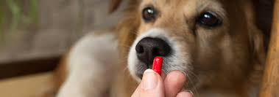
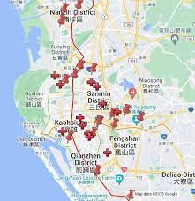
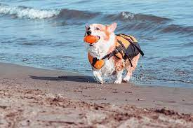
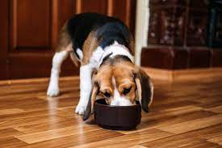
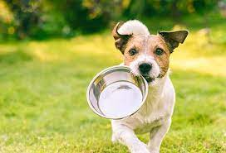
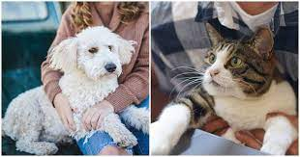

協助飼主全面照顧寵物的各種方面
醫療照護
收藏醫院
記錄日常
記帳
代辦事項
相性測驗&問題

Slide 8

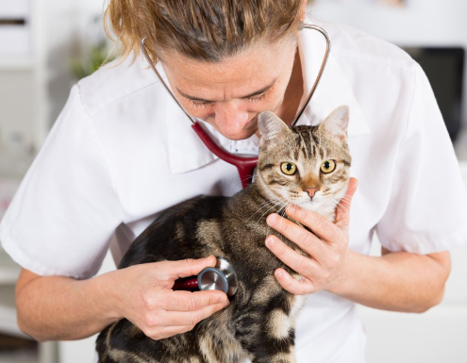

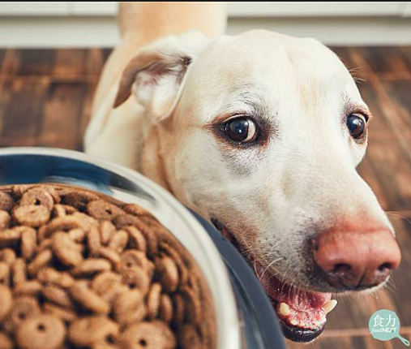

成為使用者與醫療和商家的橋樑
使用者- 寵物醫療照護
醫院端追蹤紀錄
醫院端
使用者 廣告行銷
廣告行銷端
廣告行銷紀錄

Slide 9
SDGs

Slide 10
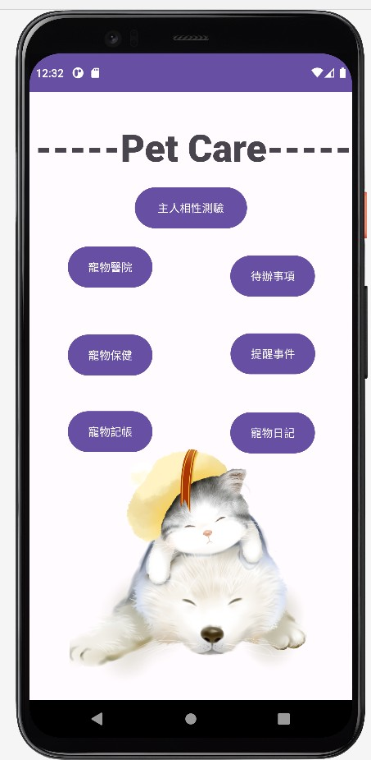
PetCare app
主人、寵物與醫師之間三方建立關係
2. 人類重視動物醫療與照護
目標:1.最佳的保育陸域生態之目標
2.認識自我，尊重生命

Slide 11
SDGs
CONCLUSIONS
最終結合以上兩個層次的內容，使PetCare的使用者學會在SDG 15 保育陸域生態的目的並不僅僅是要學會愛護保育類動物，更重要的是對萬物保持尊重，並愛護各個生命，保護我們的環境，給予我們人類與動物之間最好的認識與尊重。

Slide 12
營運模式 商業模式

Slide 13
目標族群
動物醫院
飼主
PetCare 提供曝光度
評價促進醫病關係增進
醫療資訊PetCare搞定(數據分析)
了解自我尊重生命
為寵物的一生需求
By PetCare
寵物用品商
教育機構
PetCare 提供曝光度
PetCare統整增進買家
統整性由PetCare搞定
使用者同意提供數據分析
了解自我尊重生命
By PetCare

Slide 14



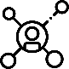





關鍵合作夥伴
關鍵活動
價值主張
顧客關係
目標客戶
商家簽約合作
PetCare維護
生成式AI PetCare維護
了解自我
尊重生命
醫病關係
完善服務
會員制
反饋評分
數據分析建議
合作動物醫院
合作商家
廣告商
聯盟夥伴
教育機構
獸醫師
飼主
教育機構
有意願之大眾
關鍵資源
通路
網際網路
醫病關係維護
數據蒐集與分析
生成式AI 教育
成本結構
平台維護費
工程師薪水
行銷費用
廣告收入
仲介收入
商家合作收入
收益流

Slide 15
經費預估成本
開發成本
行銷和推廣成本
基礎設施成本
1
3
2
行銷和廣告
Android應用程式開發
網路SERVER開發
伺服器和數據庫

Slide 16
經費預估
營業收入 | 500,000
營業成本 | 200,000
營業毛利 | 300,000
營業費用
人事費用 | 40,000
行銷費用 | 10,000
房租 | 0(自家)
水電 | 10,000
營業費用合計 | 60,000
營業淨利 | 240,000

Slide 17
FRAMEWORK

Slide 18
Framework-APP (使用者基本功能)
SQL LITE
醫療功能
相性測驗
記事與提醒
Android Studio
內建資料庫系統
寵物醫院
寵物保健
寵物掛號
主人與寵物
相性測驗
行銷廣告
廣告推播與行銷
代辦事項 提醒事件
寵物日記 記帳功能
INTERNET

Slide 19
Framework-APP (醫院端)
TCP 連線
醫療功能
FIREBASE
Swing介面
Java與APP之間
預約掛號
寵物保健
預約紀錄 看診紀錄
健康資訊紀錄
檢視FIREBASE紀錄
醫生回饋系統
INTERNET

Slide 20
Framework-APP (廣告行銷)
SQL LITE
廣告商PetCare
使用者
Android Studio
內建資料庫系統
店家登記
廣告登記
廣告總攬
廣告推播
TCP 連線
廣告推播與行銷
Java與APP之間
(三方連線)
INTERNET

Slide 22
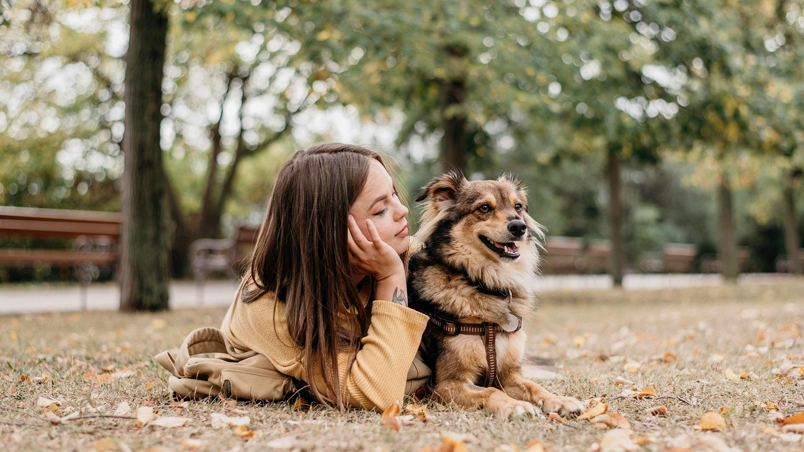
PetCare 使用者 基本功能

Slide 23
01.
主人相性測驗

Slide 24
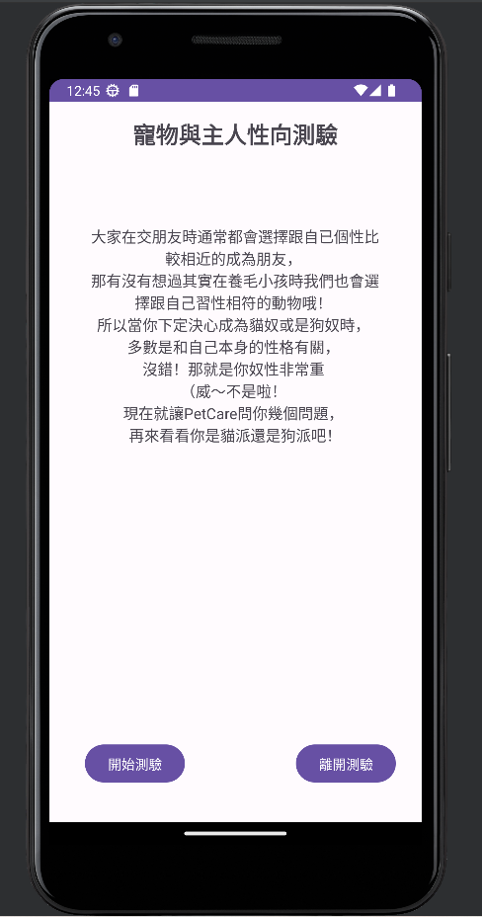
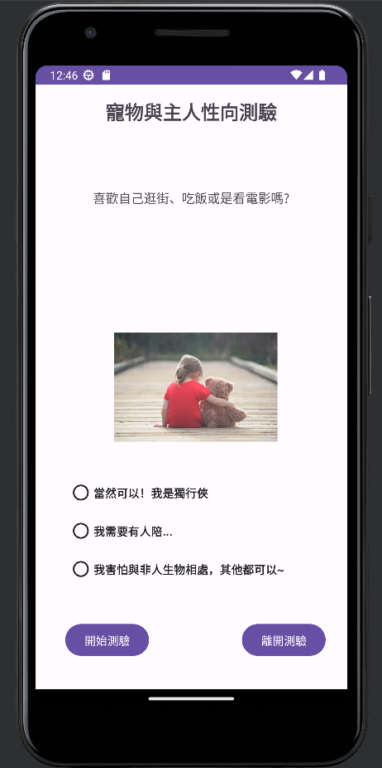
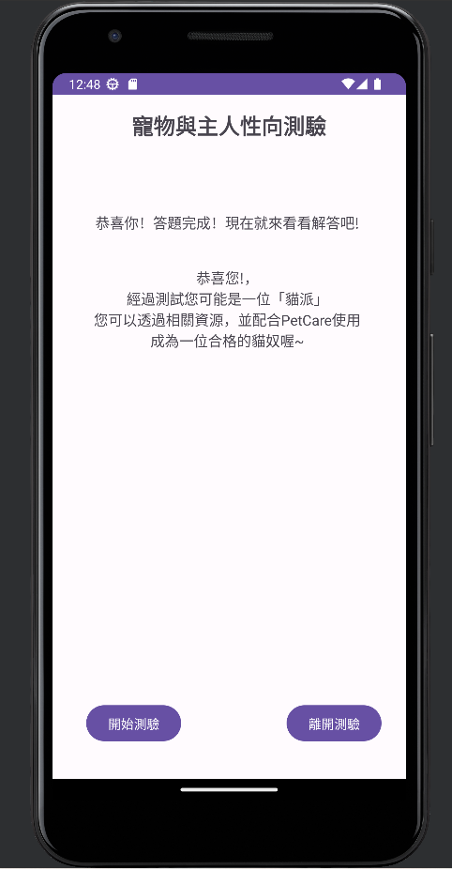
起始頁面 答題頁面 結果顯示

Slide 25
02.
寵物醫院

Slide 26
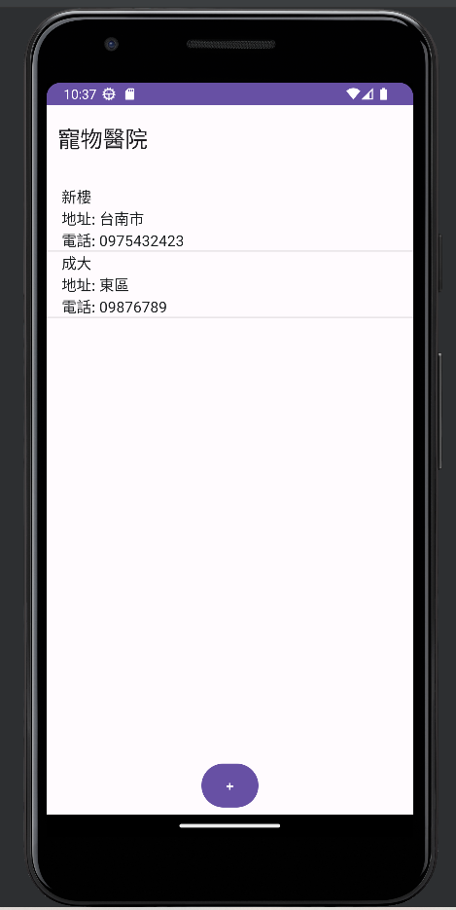
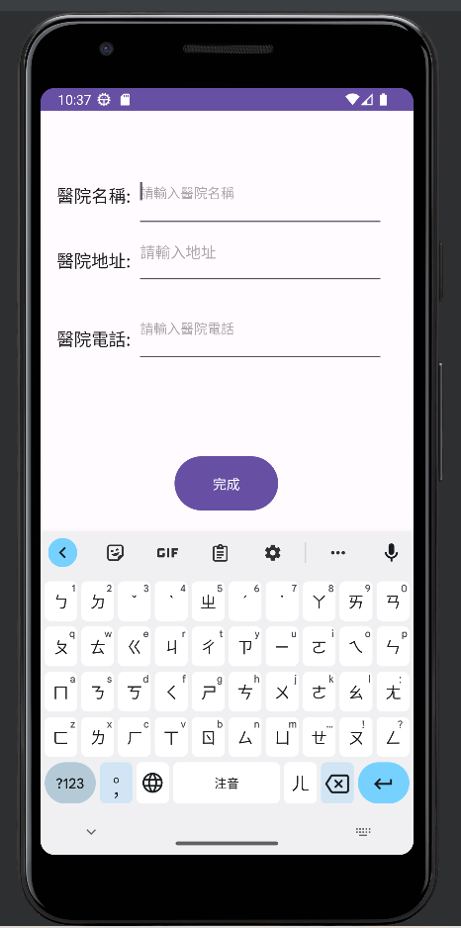
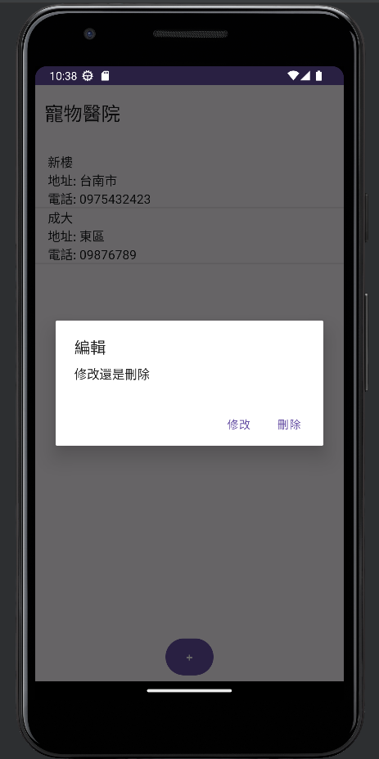
新增 修改/刪除

Slide 27
代辦事項
03.

Slide 28
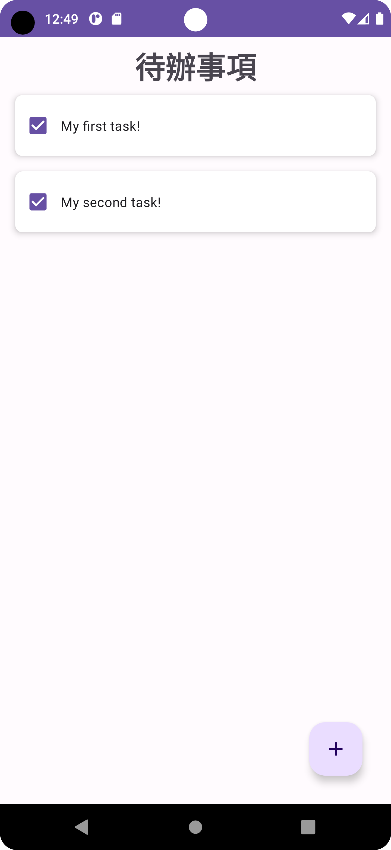
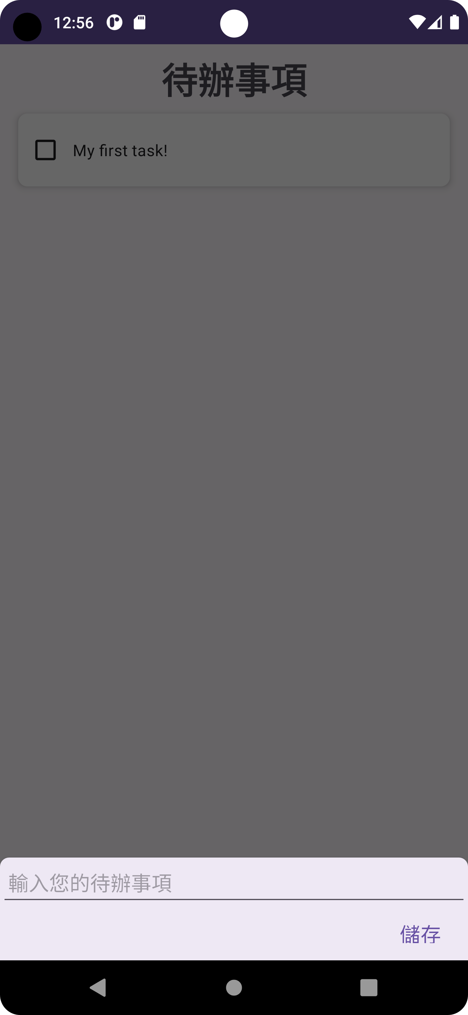
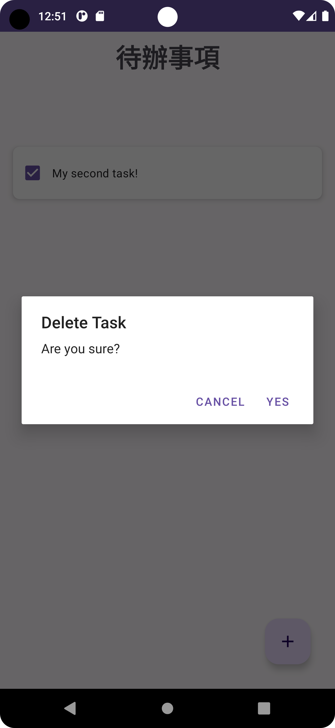
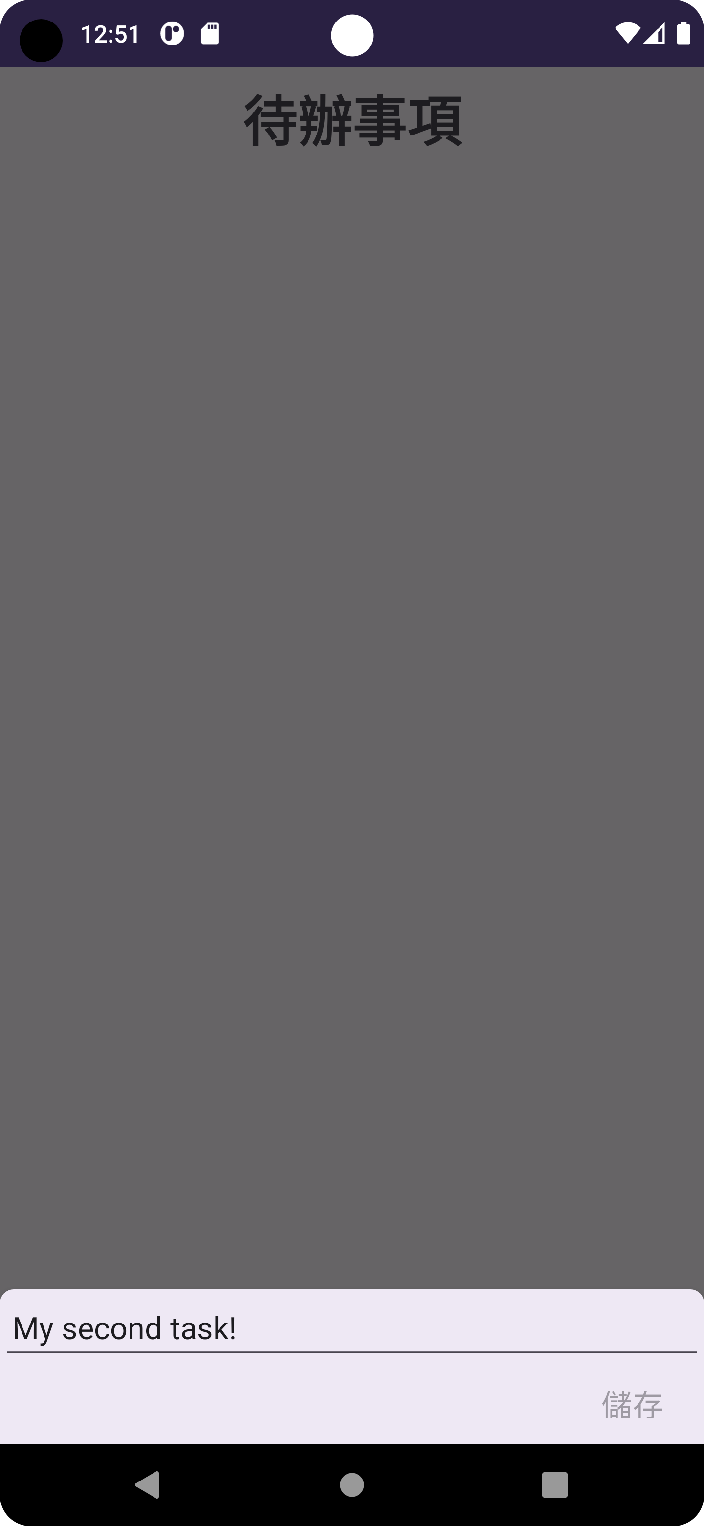
起始畫面 新增 刪除 修改

Slide 29
寵物保健
04.

Slide 30
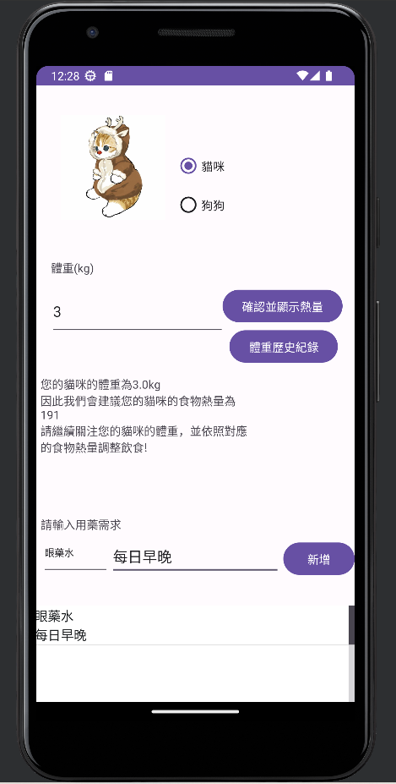
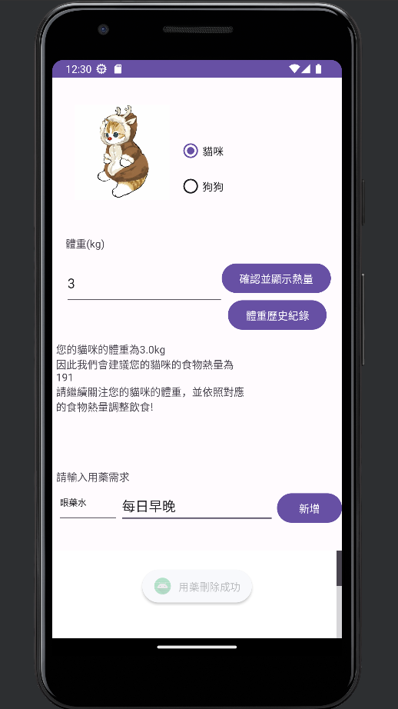
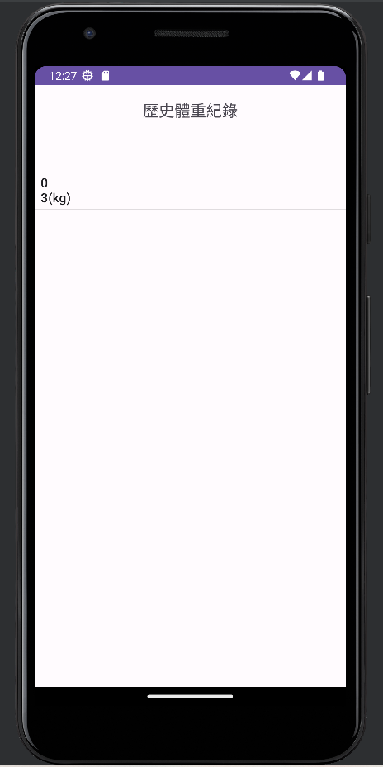
新增 修改/刪除 歷史體重

Slide 31
提醒事件
05.

Slide 32
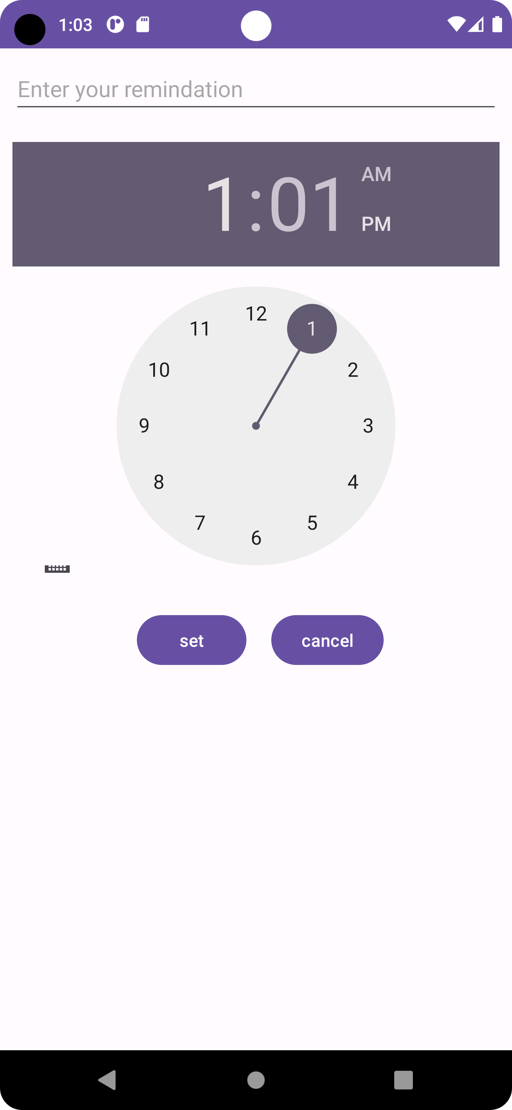
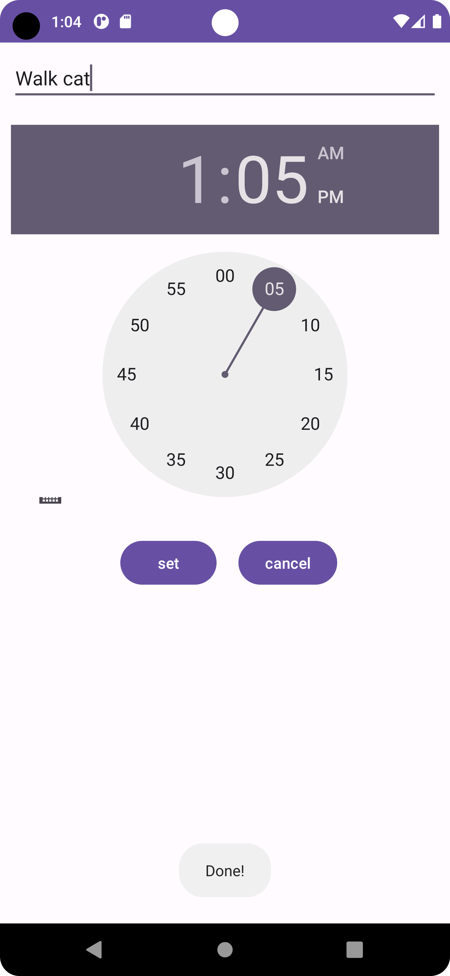
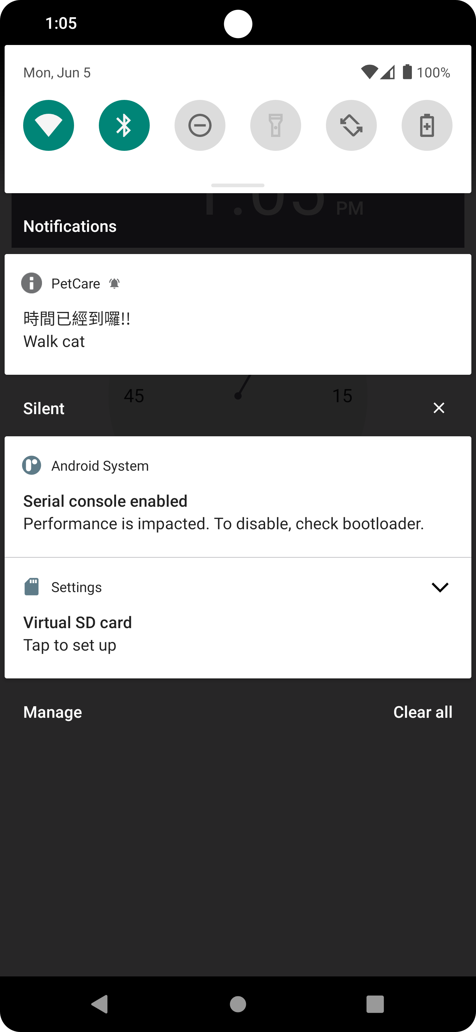
起始畫面 新增事件 提醒畫面

Slide 33
06.
寵物記帳

Slide 34
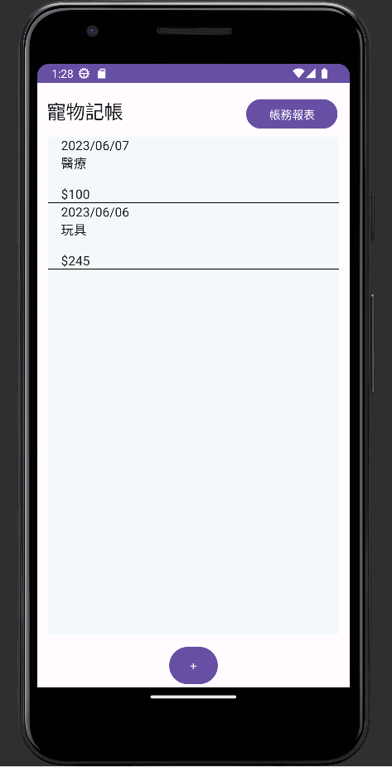
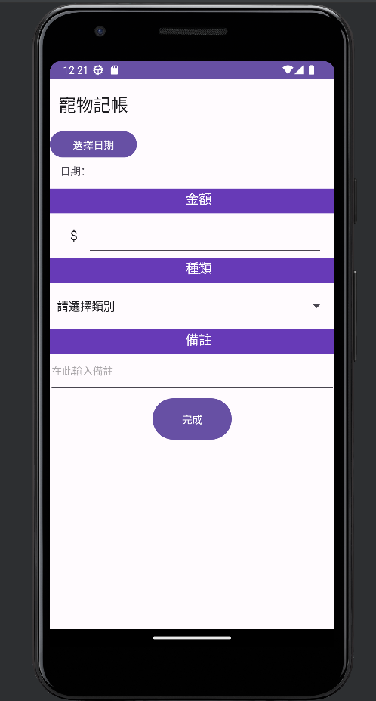
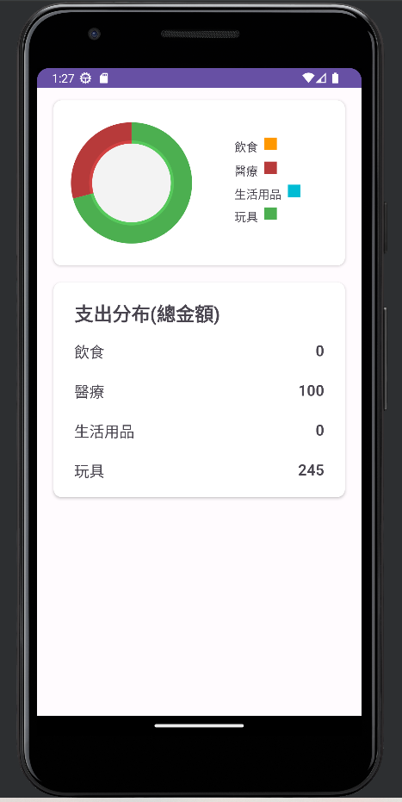
新增 帳務報表

Slide 35
07.
寵物日記

Slide 36
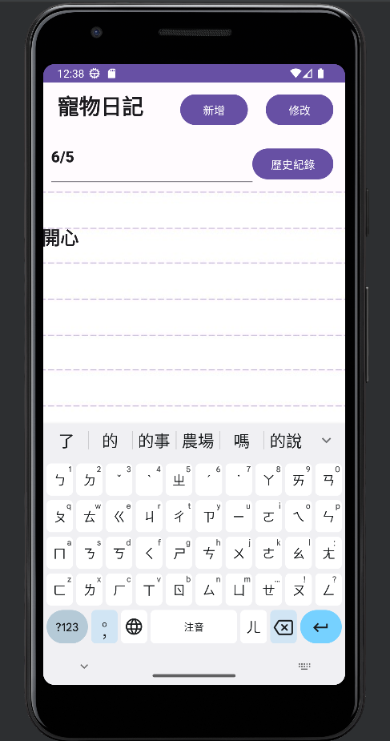
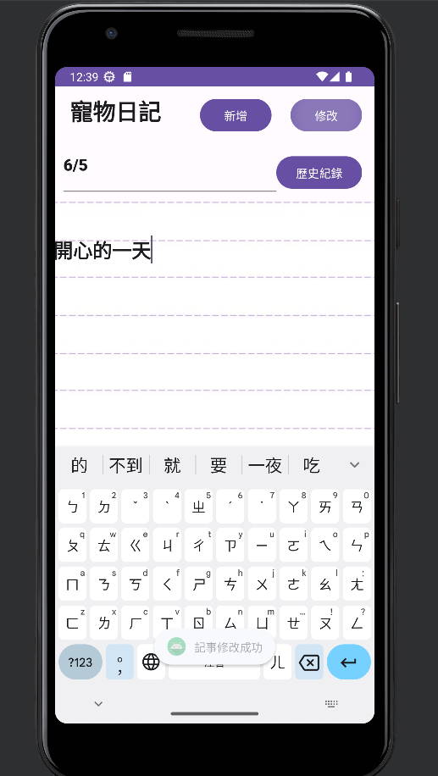
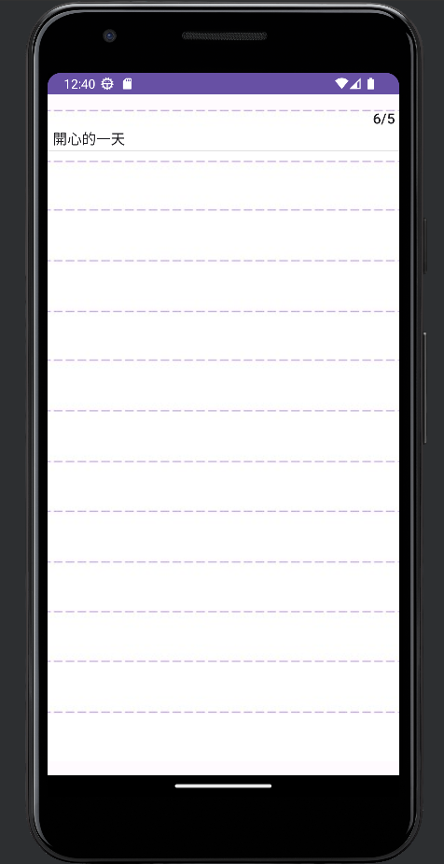
新增 修改/刪除 歷史紀錄

Slide 37
醫院端

Slide 38
01.
掛號系統

Slide 39
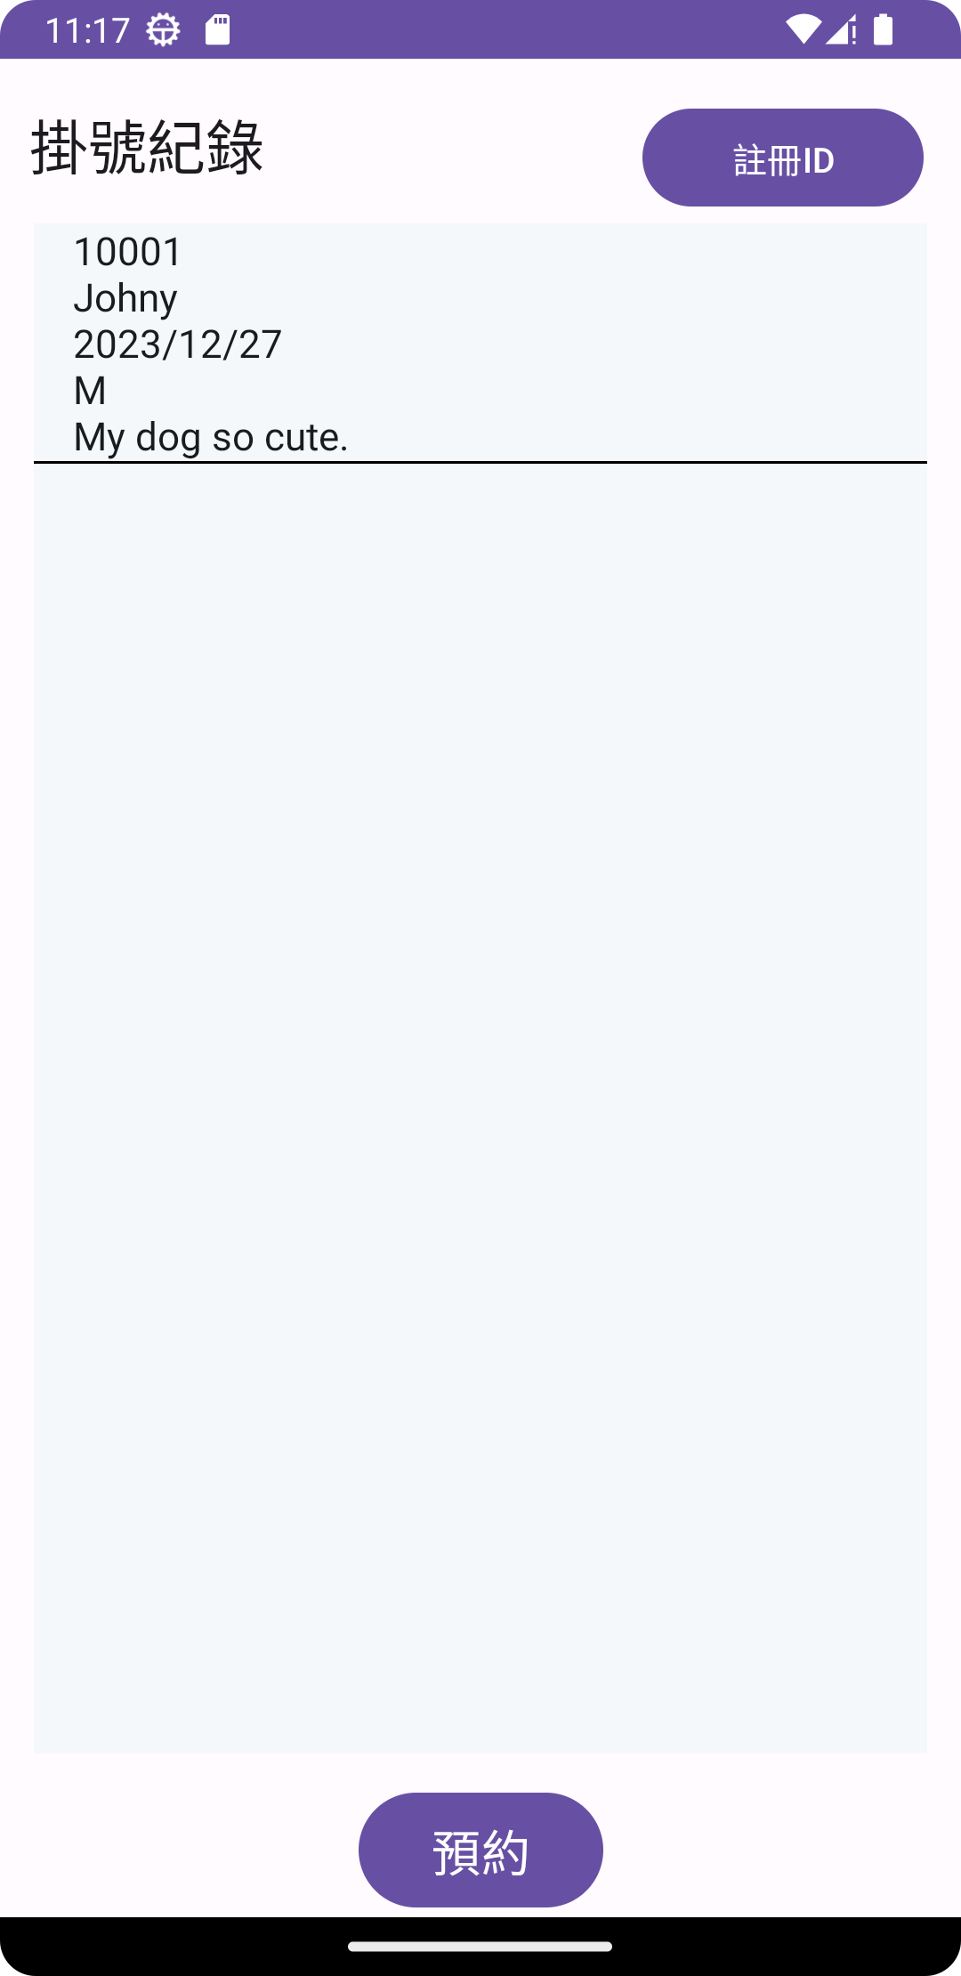
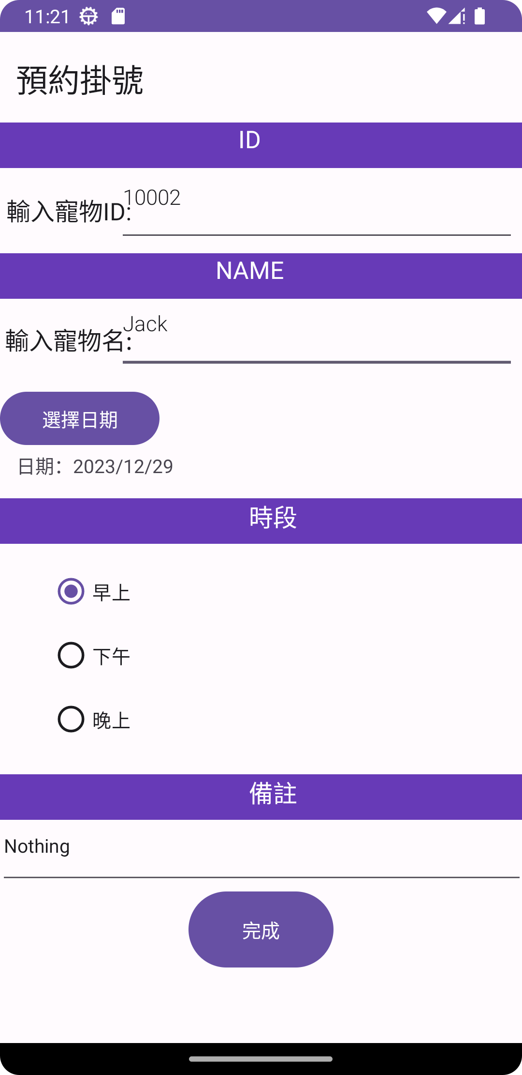
紀錄頁面 掛號頁面

Slide 40
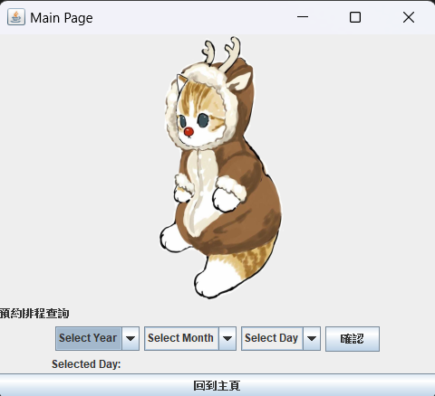
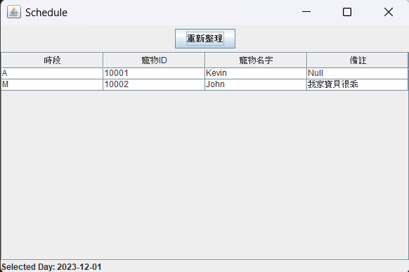
選擇日期
檢視全部預約紀錄

Slide 41
02.
回饋系統

Slide 42
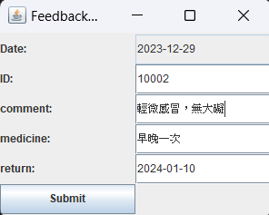
選擇日期
給予回饋

Slide 43
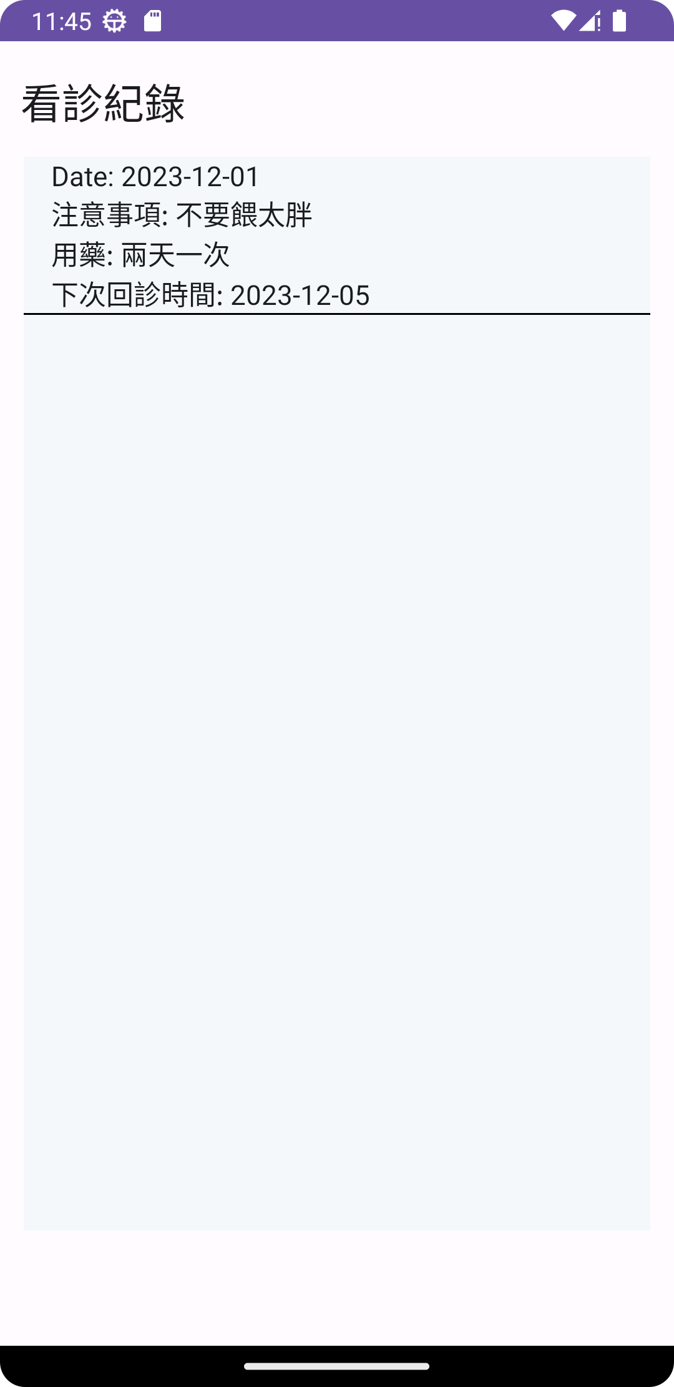
看診紀錄頁面

Slide 44
03.
保健系統

Slide 45
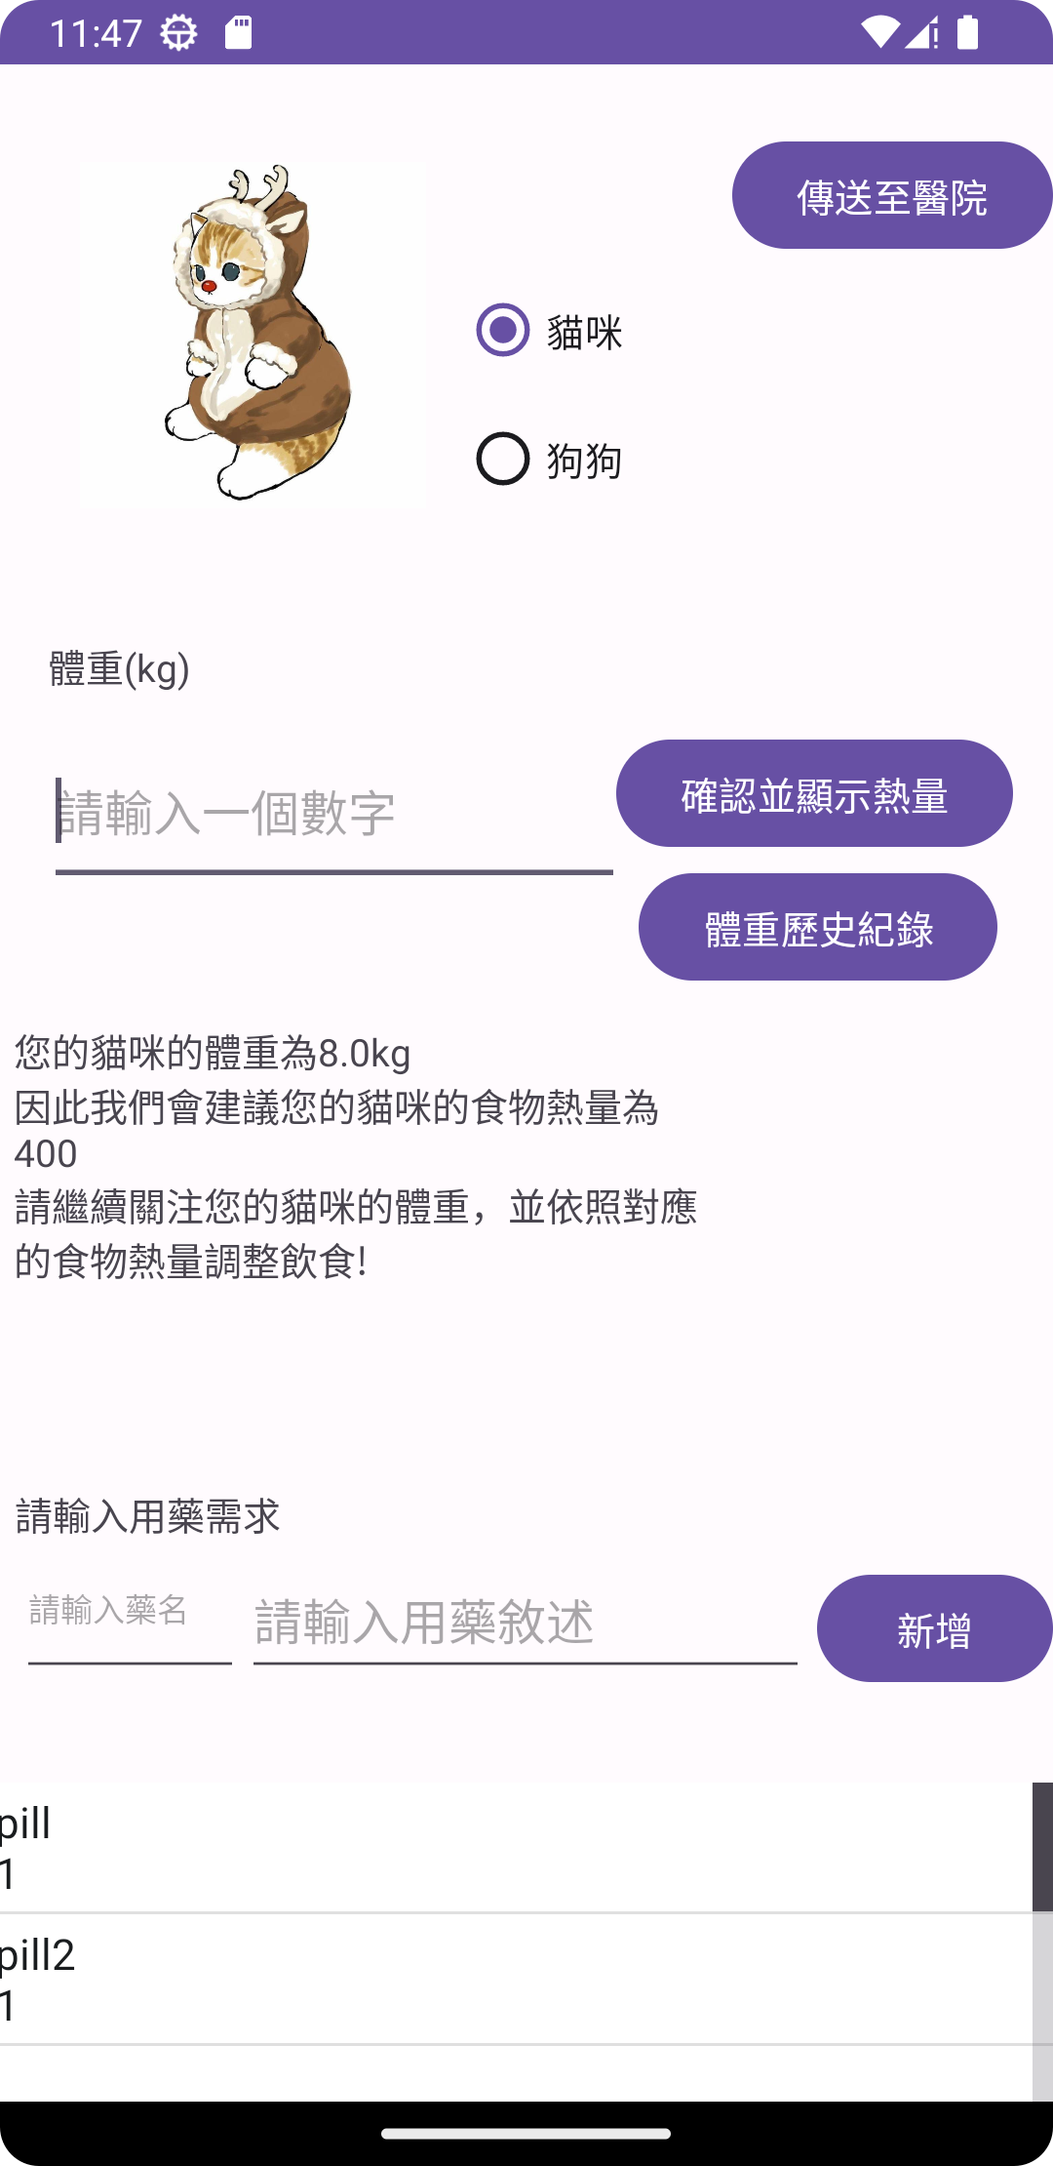
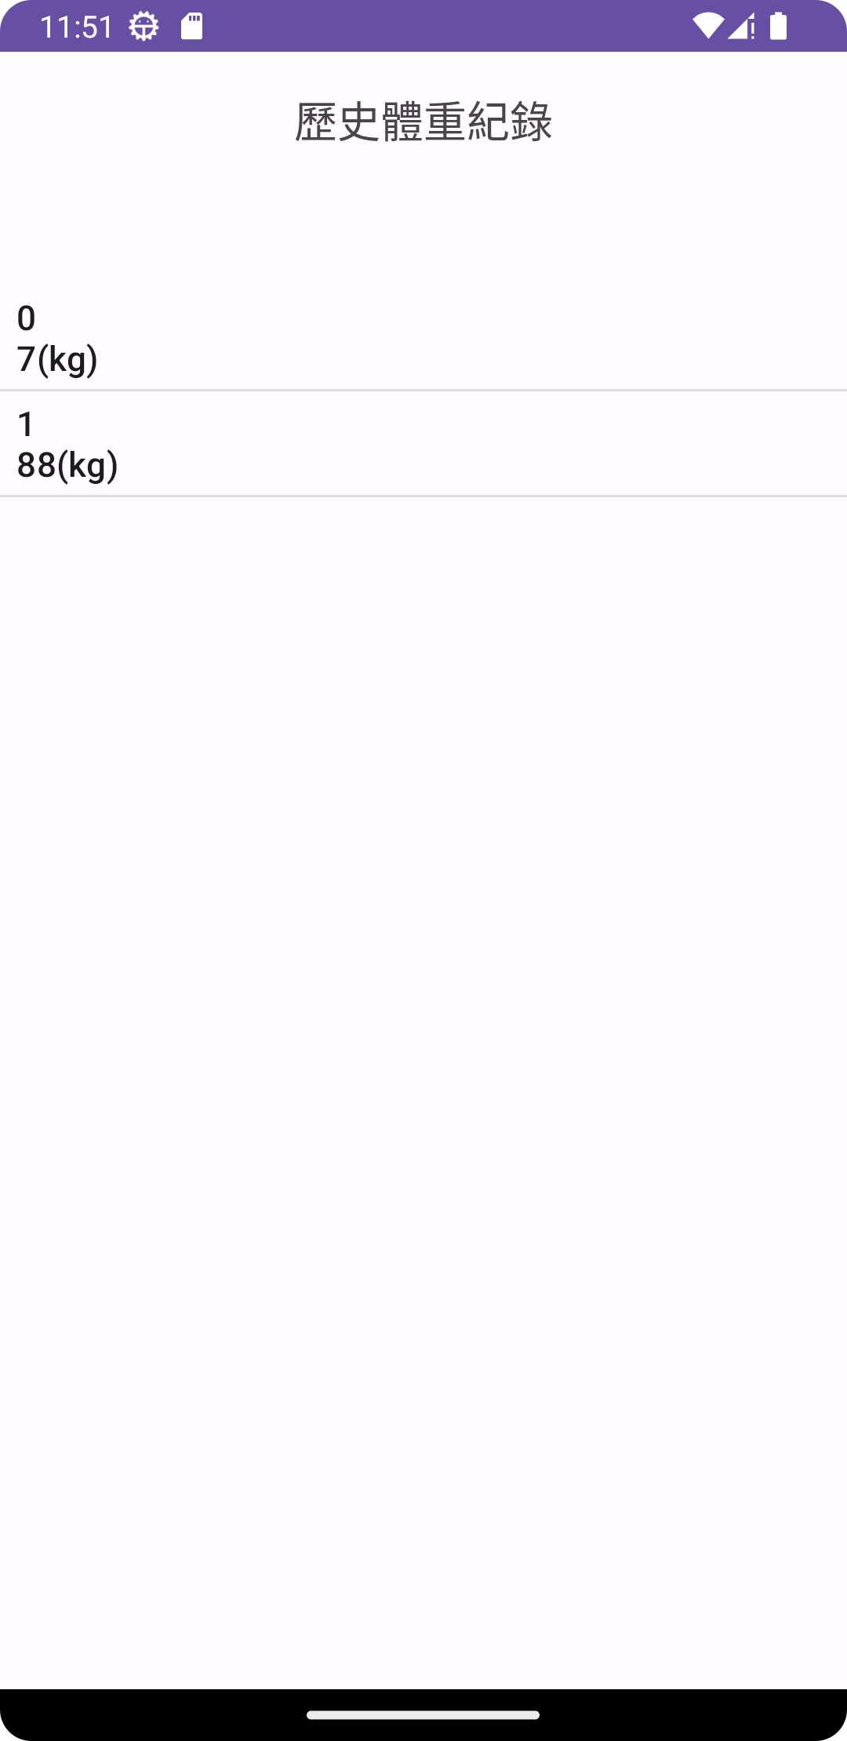
輸入頁面 體重頁面

Slide 46
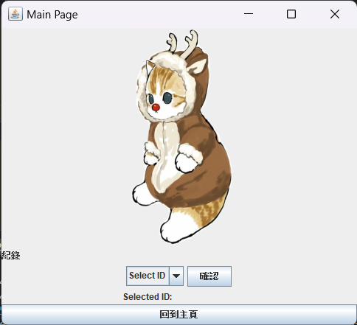
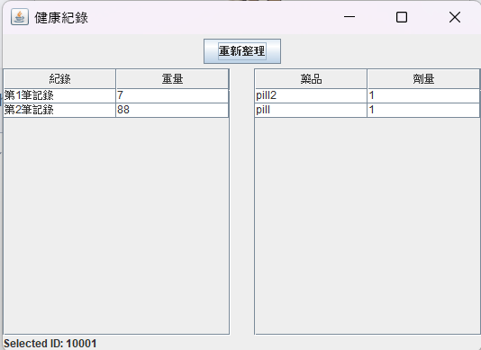
選擇ID
給予回饋

Slide 47
PetCare 廣告行銷

Slide 48
01.
廣告商

Slide 49
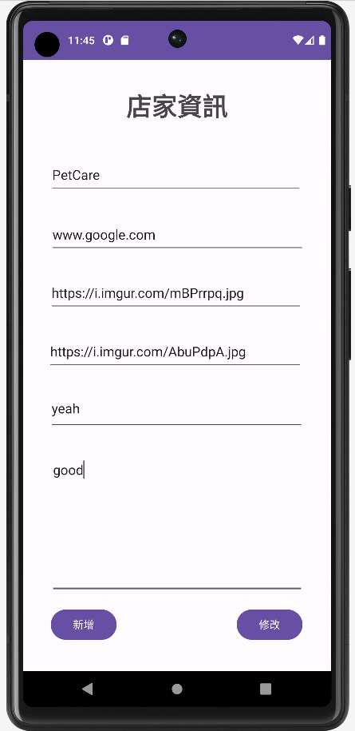
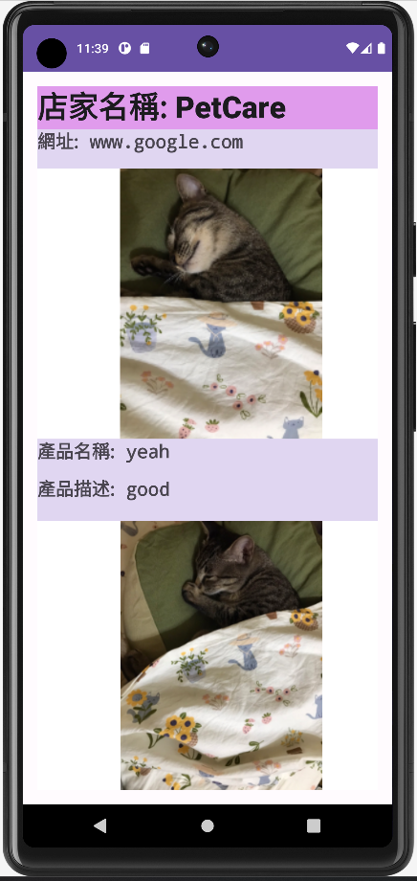
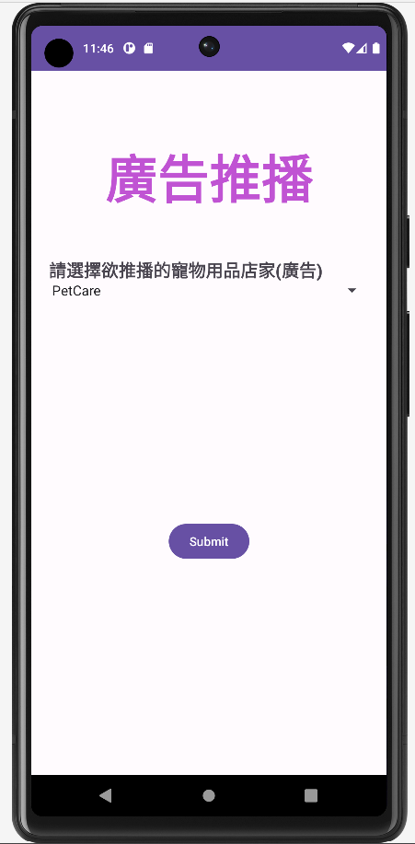
新增/修改 總覽與管理(刪除) 廣告推播
模擬廣告圖
模擬產品圖

Slide 50
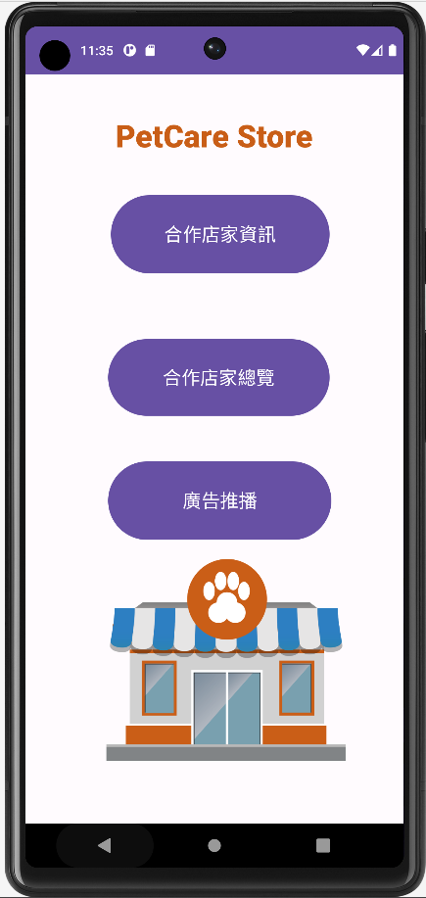
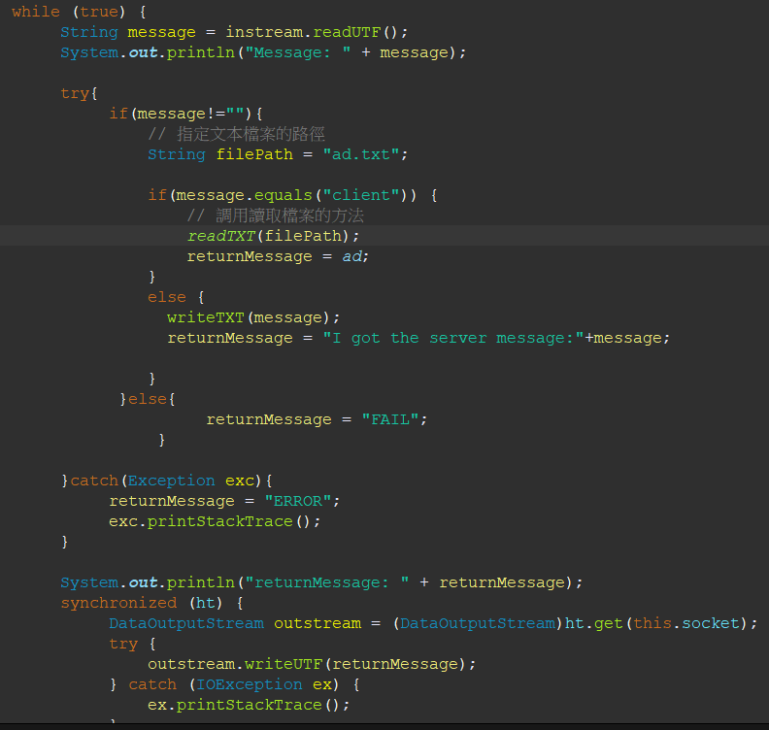
系統介面 SERVER(JAVA)

Slide 51
02.
廣告推播

Slide 52
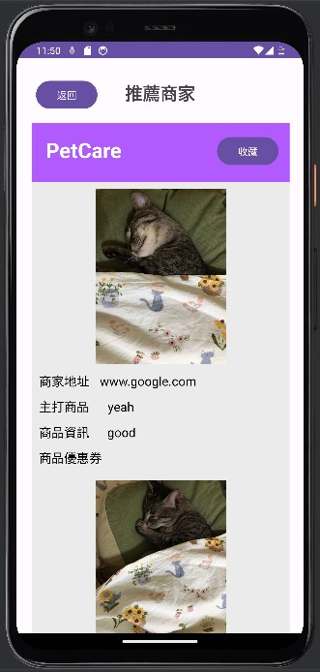
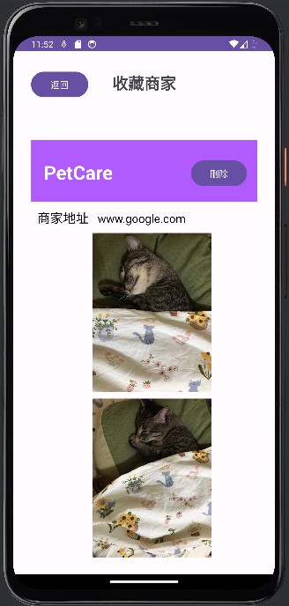
接收推播/收藏 顯示收藏/刪除

Slide 53
困難與解決

Slide 54

困難與解決-資料同步
FireBase (real time database)
資料庫同步
JAVA或Android Studio都可連線

Slide 55

困難與解決-醫院端伺服器
Thread
避免阻塞
同步執行

Slide 56

困難與解決-資料存取問題-1
SQLITE(資料庫)
Android Studio 內建
存取方便
可以用JAVA撰寫

Slide 57

困難與解決-資料存取問題-2
SharedPreferences
Android Studio 內建
存取方便
可以用JAVA撰寫
只是有一些資料遺失問題(已解決)

Slide 58

困難與解決-資料呈現
ArrayList + ListView
使用ArrayList抓資料
存到對應的資料庫
顯示於ListView

Slide 59

困難與解決-網路抓取圖片
Glide
圖片存硬體不實際->存雲端網路
Glide解析網址
抓取圖片並呈現

Slide 60

困難與解決-APP連線問題(SERVER)
SERVER-APP
APP建SERVER困難
JAVA程式額外建SERVER
(可不斷接收)
自動判斷是廣告商OR使用者
(執行不同操作)

Slide 61

困難與解決-APP連線問題(Client)
SERVER-APP
APP建SERVER困難
JAVA程式額外建SERVER
(可不斷接收)
自動判斷是廣告商OR使用者
(執行不同操作)

Slide 62
困難與解決-美觀
各種語法需要到網路上查
Ex:
Button
Listview
Imageview
Chart
Notification+alarm

Slide 63
DEMO

Slide 64

基
本
功
能

Slide 65

醫院與廣告行銷

Slide 66
THANKS!

